Slide 1
Тақырыбы: Жасуша -ағза құрлысының негізгі бөлігі . Өсімдік және жануар жасушасының құрылысы.
7 сынып

Slide 2

Оқу мақсаты:
7.4.2.1 - «жасуша», «ұлпа», «мүше», «мүшелер жүйесі» ұғымдарды түсіндіру
7.4.2.2 - өсімдіктер және жануарлар жасушаларын ажырату
Бағалау критерийлері
Жасуша, ұлпа, мүше, мүшелер жүйесі ұғымдарын түсінеді
Өсімдік және жануар жасушаларын ажыратады
<number>

Slide 3
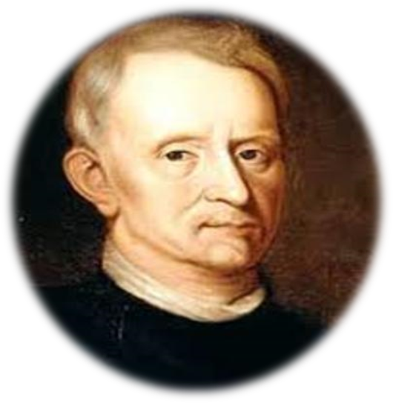
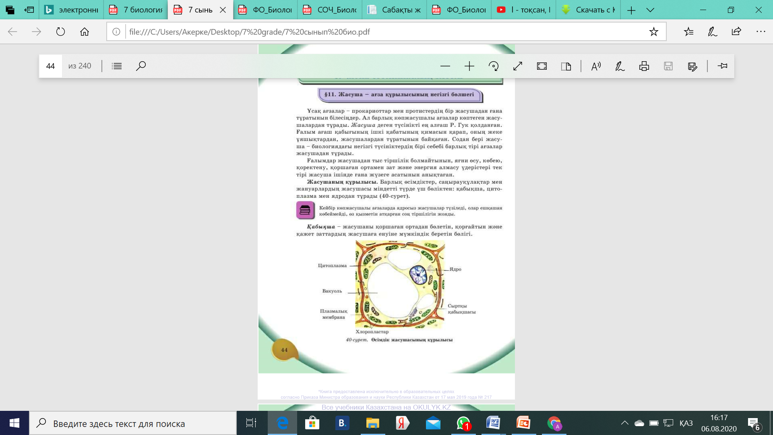
Жасуша
Жасуша – барлық тірі ағзалардың ең кіші өлшем бірлігі. Барлық өсімдіктер ,саңырауқұлақтар мен жануарлар жасушасы міндетті түрде үш бөліктен : қабықша, цитоплазма, ядродан тұрады.
Роберт Гук
https://twig-bilim.kz/kz/film/what-is-a-cell
<number>

Slide 4
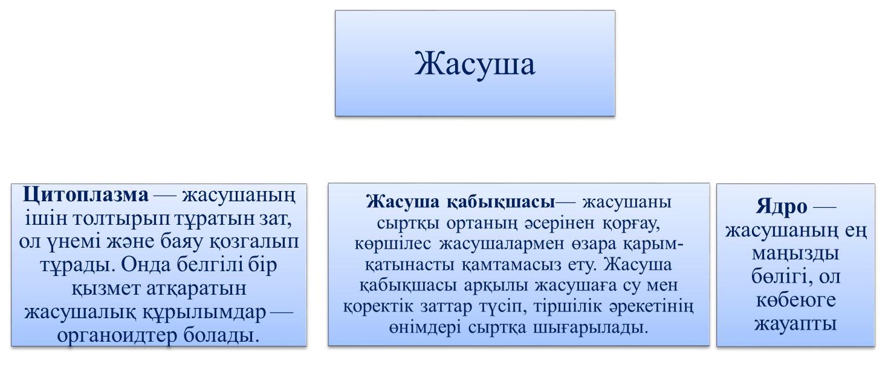
Жасуша
<number>

Slide 5
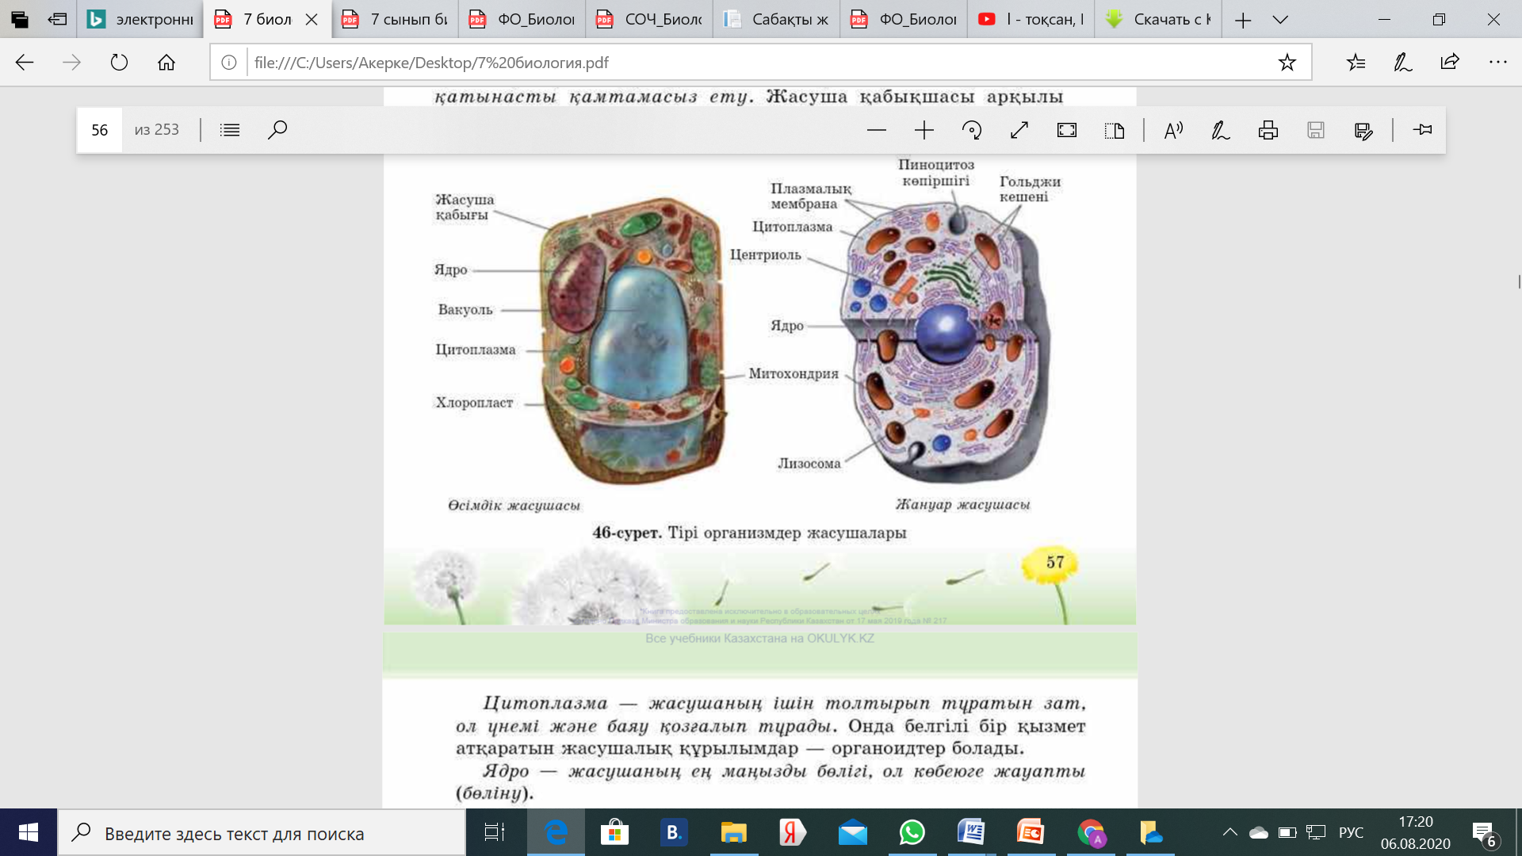
Өсімдік пен жануар жасушасы
Органоид- жасуша бөлігі болып,ол тұрақты құрылысқа иә және белгілі қызмет атқарады.
https://www.youtube.com/watch?v=tKBejKIWyj0
<number>

Slide 6
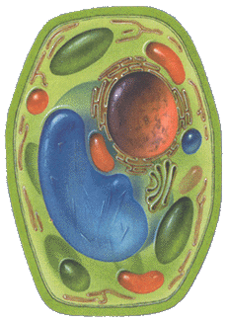
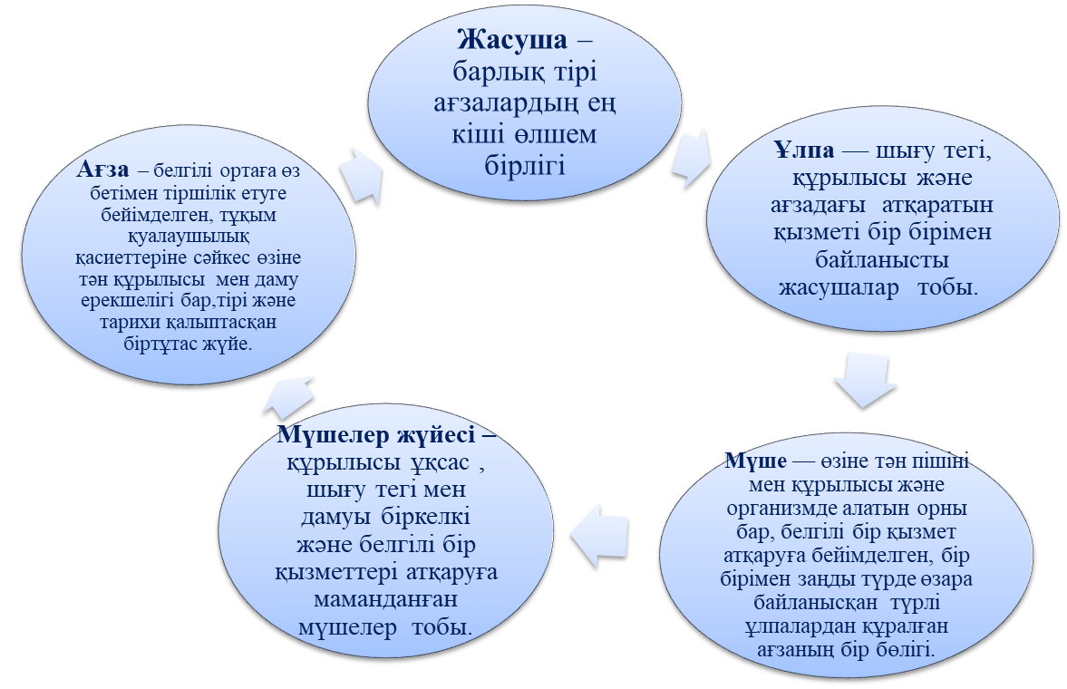
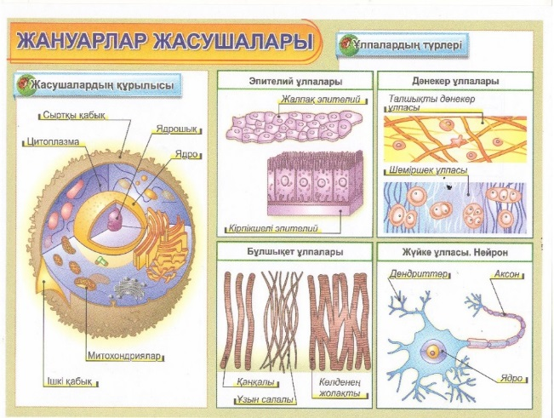
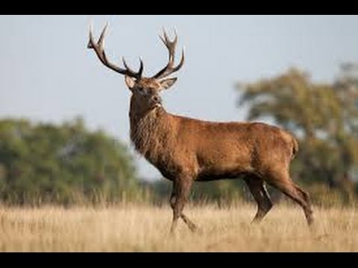
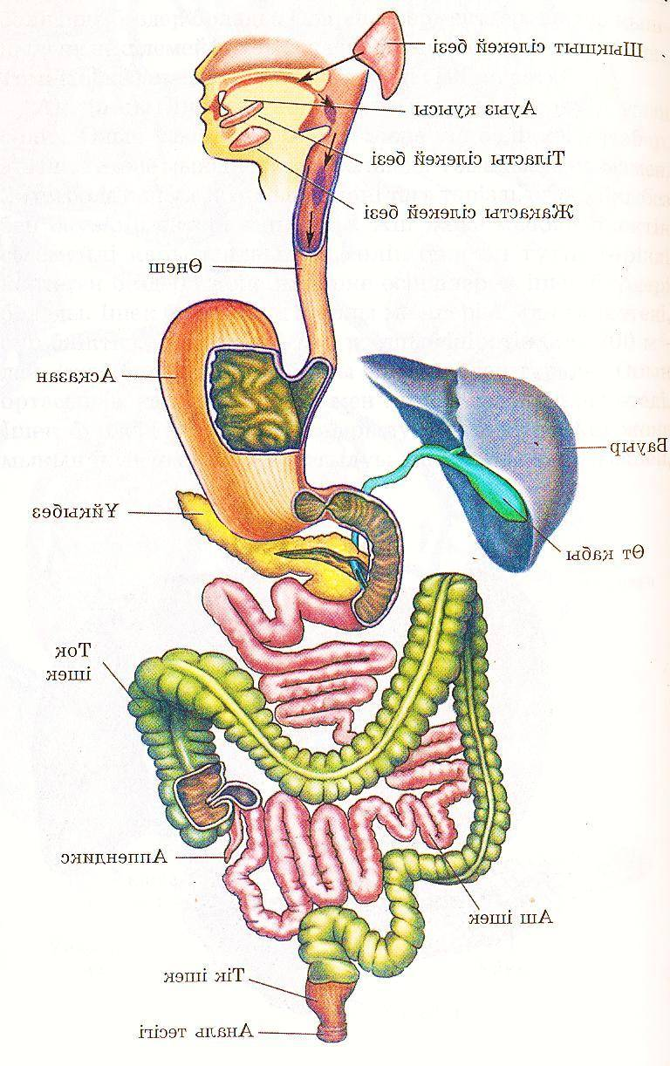
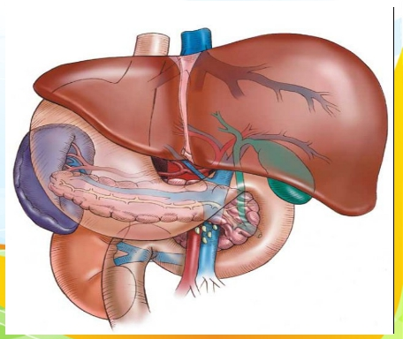
Тірі ағзаларды жүйелеу
<number>

Slide 7
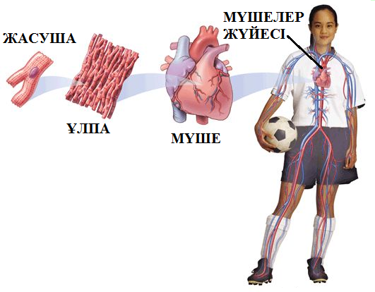
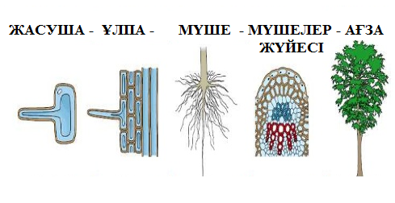
Тірі ағзаларды жүйелеу
Жасуша ұлпа мүше мүшелер жүйелері тұтас ағза
Өсімдіктер
ЖАНУАРЛАР
<number>

Slide 8
№ 1 Тапсырма
«Термин-анықтама» әдісі. Сәйкестендіріңіз
Термин /Құрылымдық деңгейлер/ | Анықтамасы
Жасуша | Белгілі пішіні, құрылысы, орналасқан орны бар бір немесе бірнеше қызмет атқаратын ағза бөлігі
2. Ұлпа | В.Тірі ағзаның ең кіші қызметтік бірлігі
3. Мүше | С.Шығу тегі, құрылысы және атқаратын қызметі ұқсас мүшелер жиынтығы
4.Мүшелер жүйесі | Д.Шығу тегі, құрылысы, атқаратын қызметі ұқсас жасушалар тобы
Дескриптор:
Жасуша, ұлпа, мүше, мүшелер жүйесін берілген анықтамалармен сәйкестендіріп,түсіндіреді.
<number>

Slide 9
Дұрыс жауап
Термин /Құрылымдық деңгейлер/ | Анықтамасы
Жасуша | В.Тірі ағзаның ең кіші қызметтік бірліг
2. Ұлпа | Д.Шығу тегі, құрылысы, атқаратын қызметі ұқсас жасушалар тобы
3. Мүше | А. Белгілі пішіні, құрылысы, орналасқан орны бар бір немесе бірнеше қызмет атқаратын ағза бөлігі
4.Мүшелер жүйесі | С.Шығу тегі, құрылысы және атқаратын қызметі ұқсас мүшелер жиынтығы
<number>

Slide 10
№ 2 Тапсырма
Өсімдік және жануар жасушаларының құрылыс ерекшеліктерін ажыратыңыз
 | Белгілері | Өсімдіктер | Жануарлар
1 | Ядроның болуы
2 | Фотосинтездеуші жасыл жасушалар
3 | Асқорту вакуольдерінің болуы
4 | Жасуша қабықшасының болуы
5 | Пластидтерінің 3 түрі болады
6 | Жиырылғыш вакуолі болады
Дескриптор:
Өсімдік және жануар жасушаларының құрылыс ерекшеліктерін ажыратады;
<number>

Slide 11
Дұрыс жауап
 | Белгілері | Өсімдіктер | Жануарлар
1 | Ядроның болуы | + | +
2 | Фотосинтездеуші жасыл жасушалар | +
3 | Асқорту вакуольдеріңің болуы |  | +
4 | Жасуша қабықшасының болуы | +
5 | Пластидтерінің 3 түрі болады | +
6 | Жиырылғыш вакуолі болады |  | +
<number>

Slide 12
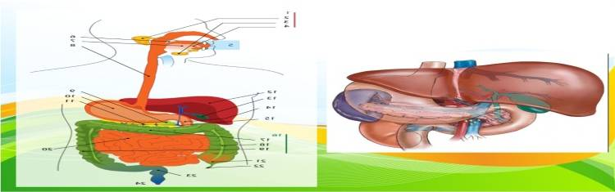

Сабақты бекіту
Суреті | Тіршіліктің құрылымдық деңгейлері
Дескриптор:
Суреттерге қарап тіршіліктің құрылымдық деңгейлерін анықтайды.
<number>
<number>

Slide 13
Дұрыс жауап
Суреті | Тіршіліктің құрылымдық деңгейлері
 | Жасуша
 | Ұлпа
 | Мүше
 | Мүшелер жүйесі
 | Ағза
<number>
<number>

Slide 14
Қорытынды
Жасуша құрылысын білдім;
Жасуша, ұлпа, мүше, мүшелер жүйесі ұғымдарын білдім;
Өсімдік және жануар жасушаларын салыстыра алдым;
Жасушаның құрамбөліктерінің ерекшеліктерін сипаттай алдым;
 | + -
Жүйелеудің маңызын түсіндім
Тірі ағзалар патшалығын сипаттай аламын
Өсімдік пен жануар жүйелеудегі айырмашылықтарын білдім
Жүйелеуді ашқан ғалымды білдім
 | + -
Жүйелеудің маңызын түсіндім
Тірі ағзалар патшалығын сипаттай аламын
Өсімдік пен жануар жүйелеудегі айырмашылықтарын білдім
Жүйелеуді ашқан ғалымды білдім
<number>
<number>

